Slide 1

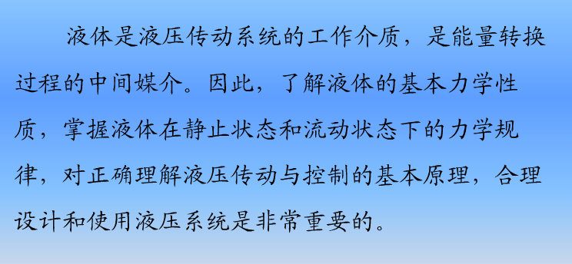
液压传动基础知识
主要内容：
1.1 液压传动工作介质
1.2 液体静力学
1.3 液体动力学
1.4 定常管流的压力损失计算
1.5 孔口和缝隙流动
1.6 空穴现象和液压冲击

Slide 2
§1.1 液压传动工作介质
1. 液压传动工作介质的性质
是液体的重要参数，它随温度和压力变化而变化，但其变化量一般很小，因此，工程上常将其视为定值。一般液压油的密度取为：900kg/m³
密度
可压缩性
液体受压后体积缩小的性质称为液体的可压缩性。液体可压缩性的大小可用液体的压缩系数或体积弹性模量来表示。
体积弹性模量K 表示液体的体积相对缩小率为1时的压力增加值，K愈小，表示液体的可压缩性愈大。液压油的体积弹性模量一般为（1.4~2.0）X10⁹ N.m²

Slide 3
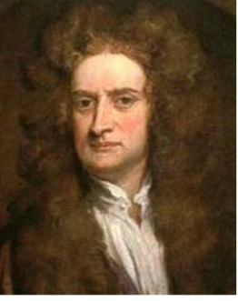
粘性
1)粘性定义
特指液体流动时，由于液体分子之间的内聚力而产生的一种内摩擦力。
粘性实验
y
u
A
F_{x}
0
B
x

Slide 4
实验结果：
牛顿内摩擦定律表达式
相邻液层间的内摩擦力F_{t}:
μ—动力粘性系数（p,T）
单位:Pa· s(帕· 秒)
单位面积上的内摩擦力:

Slide 5
2) 粘性的度量
动力粘度μ
标准单位：
Pa·s(帕斯卡·秒)
——表征液体粘性的内摩擦系数
运动粘度υ
标准单位： ㎡/s
1cst=10⁻⁶ ㎡/s
常用单位： cst(厘斯)
——没有明确的物理意义，但工程实际中常用的物理量
——液压油的牌号是以40℃运动粘度（mm²/s)的中心值来划分。
如：L-HL22普通液压油，表示40℃的运动粘度值为22mm²/s。
相对粘度（条件粘度）
——是采用特定粘度计在规定条件下测出液体粘度。
——美国采用塞氏粘度(SSU)；英国采用雷氏粘度(R)；中国、德 国、前苏联等采用恩氏粘度(ºE)。
——恩氏粘度（ºE）测试方法：恩氏粘度计中，在规定温度下试样流出所需要时间，与相同温度下相同体积的蒸馏水流出所需要的时间之比；

Slide 6
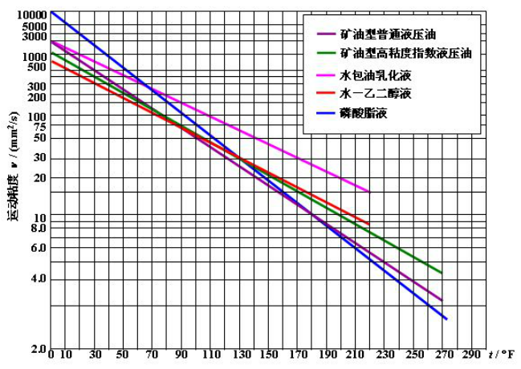
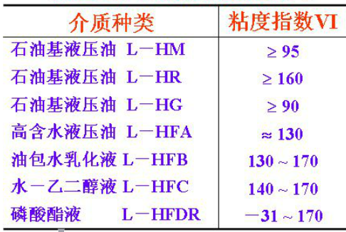
3) 粘度与温度关系
——温度升高使液体的内聚力减小，粘度降低；
-— 粘温特性
粘温特性用粘度指数VI表示；粘度指数VI是油液粘温特性的相对比较值；
曲线越平坦，粘度指数VI越大；
液压系统对工作液粘度指数VI的要求：
——一般在90以上
———优异的在100以上

Slide 7
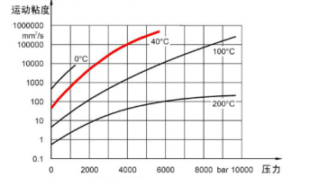
4）粘度与压力关系
液体压力升高时，粘度增大；
可忽略压力对粘度的影响

Slide 8
2. 液压系统对液压油的要求
1）要有合适的粘度和较好的粘温特性，要有良好的润滑性能。
2）防腐性、防锈性要好，抗泡沫性、抗乳化性、抗磨性要好。
3）抗氧化性、抗剪切稳定性、抗空气释放性、抗水解安定性要好，抗低温性要好。
4）与金属和密封件、橡胶软管、涂料等的相容性要好。
5）流动性和凝固点要低，闪点和燃点高，比热容和热导率要大，体积膨胀要小。

Slide 9
3.液压油的类型
石油基液压油Mineral Oil
按照ISO规定，采用40℃油液运动粘度（mm²/s)的中心值划分为8个等级：10、15、22、32、46、68、100、150；
燃液压油Fire Resistant
乳化型：油包水，水包油
合成型： 水—乙二醇液，磷酸酯液
液压油类型

Slide 10
4.液压系统工作介质的选用原则
首先选液压油的品种，然后选择粘度
选择时考虑的因素如下：
1）系统的工作条件
按系统中液压元件类型来确定工作介质的粘度，同时需考虑工作压力、油膜承载力、润滑性、系统温升、工作介质与密封材料和涂料是否相容。
总原则是：高温、高压、低速情况下，选用粘度较大的液压油。低温、低压、高速情况下，选用粘度较小的液压油。
2）系统的工作环境
环境温度的变化范围、有无明火和高温热源、抗燃性等，还要考
虑环境污染、毒性和气味等。
3）经济性和供货情况
价格、使用寿命、对液压元件寿命的影响。货源以及维护等

Slide 11
§1.2 流体静力学
液体静力学：
研究液体处于静止状态下的力学规律和这些规律的应用
主要内容：
静压力及其特性
静压基本方程式
帕斯卡原理
静止液体对固体壁面的作用力

Slide 12
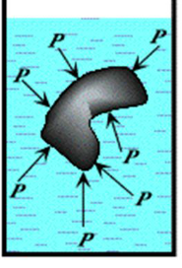
1. 静压力及其特性
液体静压力的定义
静止液体单位面积上所受到的法向力
液体面积A上所受到的作用力F均匀分布时，静压力可表示为: p=F/A
液体静压力的特性
液体静压力沿液面内法线方向作用于承压面。
静止液体内任意一点处所受的压力在各个方向上均相等。

Slide 13
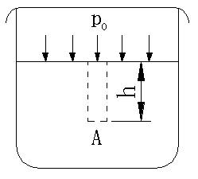
2.液体内部的静压力分布（静压力基本方程）
液体静压力基本方程：
静止液体内任意一点具有位能和压力能两种能量，两种能量之间可以相互转换，且其总和保持不变。

Slide 14
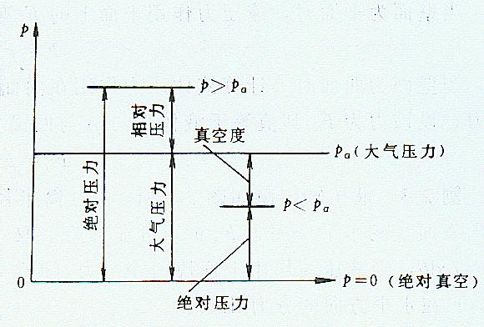
3. 静止液体的压力传递－帕斯卡原理
施加于静止液体上的压力将等值同时传递到液体内部各点。
4. 液体压力的表示方法及单位
绝对压力
相对压力
真空度
标准单位: Pa (N/m²)
常用单位：
KPa=10³Pa MPa=10⁶Pa Bar=10⁵Pa

Slide 15
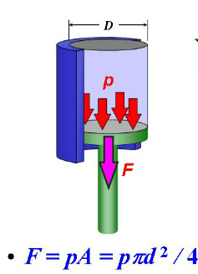
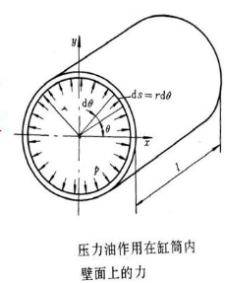
5. 静止液体对固体壁面的作用力
固体壁面为平面时
固体壁面为曲面时
液体作用在曲面某方向上的作用力
A_{x}为曲面在该方向的投影面积

Slide 16
§1.3 流体动力学
液体动力学：
研究液体处于相对流动状态时的运动规律以及能量转换。
主要内容：
基本概念
连续性方程
伯努利方程
动量方程

Slide 17
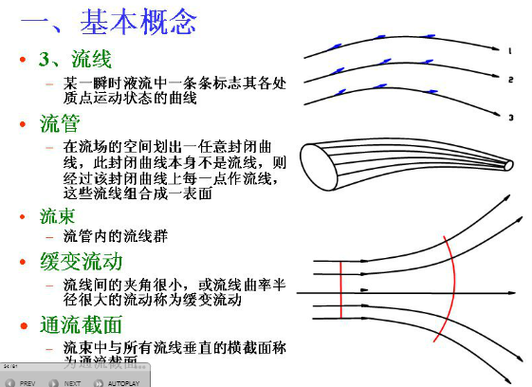
1. 基本概念
理想液体
既无粘性，又不可压缩的流体
恒定流动
液体流动时，其内部任一点处的压力、速度和密度都不随时间变化的流动形式（非时变流动，定常流动）
迹线、流线、流束、通流截面
迹线是流动液体的某一质点在某一时间间隔内的空间运动轨迹。
流线是表示某一瞬时液流中各质点运动状态的一条条曲线。
流束是流管内的流线群。
通流截面是流束中与所有流线正交的截面。

Slide 18
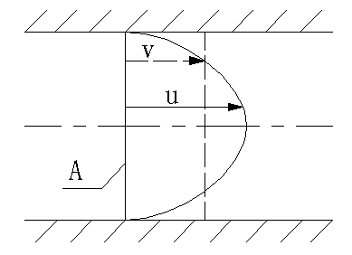
流量和平均流速
流量是单位时间内通过某通流截面的液体体积
标准单位: m³/s
常用单位：l/min，ml/min
1 m³/s =6×10⁴ l/min 1 l/min=1000 ml/min
平均流速是通流截面上各点速度的积分均值

Slide 19
湿周与水力半径
湿周x：通流截面的有效周界长度
水力半径R：通流截面积与其湿周的比值
水力半径是一个表示某一通流截面通流能力的物理量。在截面积相等的情况下，水力半径越大，通流能力越强。

Slide 20
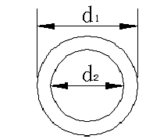
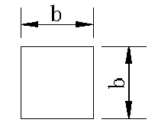
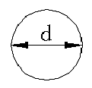
各种型式通流截面的湿周和水力半径
圆管
方管
环型管

Slide 21
层流与紊流
层流和紊流是管路中液体流动的两种基本形态。
层流：液体的流动呈线性和层状，各点流速平行与管路轴线，液体流动时所遇的阻力主要是粘性力。
紊流：指管路内液体各质点的运动杂乱无章，除沿轴线方向的流动外，还存在沿管径方向的剧烈横向运动。
雷诺数
用以判别液体流动状态的物理量
对于金属圆管：Re<2320—层流； Re>2320—紊流

Slide 22
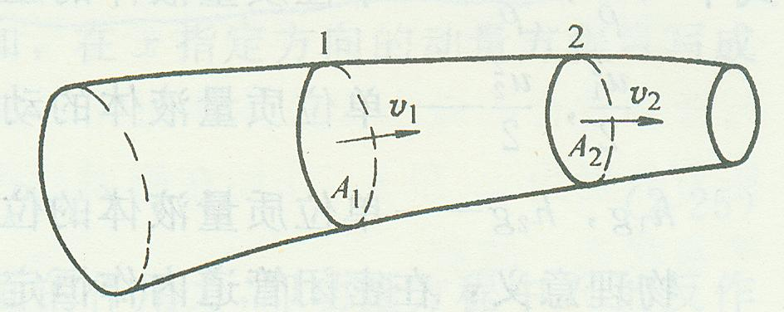
2. 液体流动的连续性方程
质量守恒定律在流体力学中的表达形式
研究模型
恒定流动
通流截面1,2
分析：单位时间内通过两个过流断面的液体质量相等
忽略液体的可压缩性

Slide 23
3.伯努利方程－能量方程
能量守恒定律在流体力学中的表达形式
分析：
理想流体、稳定流动
微小管束
微小管束受力分析：
化简后可得：

Slide 24
理想流体伯努利方程的表达形式
或
比压能
比位能
比动能

Slide 25
伯努利方程的几何意义与物理意义
理想流体
H₂
H₁
z₁
z₂

Slide 26
实际流体总流的伯努利方程
实际液体应考虑因素：
1）存在粘性，管道突变，流体流动时存在能量损失；
2）过流断面上流速分布不均匀，用平均流速计算动能会产生误差。
V₂
P₂
位置2
dA₂
z₂
dA₁
位置1
p₁
v₁
z₁
式中，h_{w}为通过流道截面1与2之间的距离时单位质量流体的平均能量损失。 动能修正系数 α ，层流时取1，紊流时取2；一般工程中1.05~1.10。

Slide 27
4. 动量方程
用以计算液体流动对固体壁面的作用力
动量定理
分析：
理想流体、稳定流动
流出过流断面2与过流断面1的液体动量变化
注：矢量方程
例：液体在指定方向x的动量方程

Slide 28
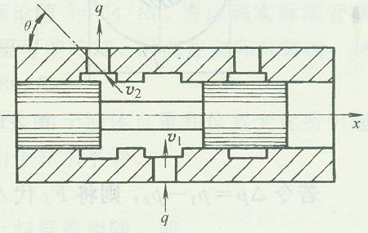
液流动量方程的应用
求阀心所受到某一方向的稳态液动力
解：

Slide 29
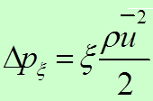
局部压力损失计算
液体流经管道的弯头、管接头、突变截面以及阀口、滤网等局部装置时，液流会产生旋涡，并产生强烈的紊动现象，因此而造成的压力损失称为局部压力损失。
局部压力损失计算：
局部阻力系数
一般通过实验来确定；各种局部装置结构的局部阻力系数可查有关手册。
流经各种阀类的局部压力损失计算：

Slide 30
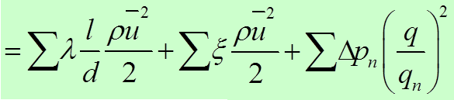
管路中的总压力损失计算
减小压力损失措施：
流速影响最大；
减小流速；
缩短管道长度；
减少管道截面的突变；

Slide 31
§1-5 孔口和缝隙流动
液压传动中常利用流经阀的小孔和缝隙来控制流量，达到调速和调压的目的，另外液压元件的泄露也属于缝隙流动。
一. 孔口液流特性
小孔分类（根据小孔的长径比 l/d）
薄壁孔 （l/d≤0.5)
细长孔 （l/d>4)
短孔 (0.5<l/d≤4)

Slide 32
孔口液流特性
流经薄壁小孔（l/d≤0.5)的流量
流量系数
（取0.61~0.62）
小孔通流截面积
流经短孔（l/d>4)的流量可用流经薄壁小孔的
流量公式计算，但C_{d} 不同，一般取C_{d}=0.82.

Slide 33
孔口液流特性
2. 流经细长小孔（ l/d>4)的流量
流动属层流，可直接按直管流量公式计算
小孔直径
小孔通流截面积

Slide 34
孔口液流特性
总结：
从上两式——流经薄壁小孔和细长小孔的流量公式可看出：
影响孔口的流量因素：
* 孔口的面积、
孔口形状决定的指数
* 孔口前后的压差
* 孔口形式决定的特性系数
薄壁小孔：m=0.5;
细长小孔: m=1.0;
孔口的形状系数
细长小孔:
薄壁小孔：

Slide 35
二.缝隙液流特性
组成液压元件的零件之间有一定的配合间隙，造成 内泄漏；
液压油从压力较高处流向压力较低处或大气中，造成外泄漏；
液压系统缝隙液流的特点：
*间隙尺寸小
*间隙中的流动为层流

Slide 36
缝隙液流特性
（一）平行平板的间隙流动
Ｃ_{1、}Ｃ₂为边界条件决定的积分常数
固定平行平板间隙流动
（压差流动）
边界
条件：

Slide 37
平行平板的间隙流动
缝隙液流特性
Ｃ_{1、}Ｃ₂为边界条件决定的积分常数
2. 平行平板有相对运动的间隙流动
（纯剪切流动）
边界
条件：

Slide 38
缝隙液流特性
平行平板有相对运动的间隙流动
（压差流动＋纯剪切流动）
把压差流动和纯剪切流动情况下的速度和流量作线性叠加。
正负号规定：
当长平板相对短平板的运动方向与压差流动方向一致时取“＋”号，反之则取“—”号。

Slide 39
缝隙液流特性
（二）圆柱环形间隙流动
同心环形间隙在压差作用下的流动
当环形间隙的尺寸h远远小于圆柱半径时，可将环形间隙流动
近似作平行平板间隙流动考虑。b=πd
正负号规定同平行平板间隙流动
2. 偏心环形间隙在压差作用下的流动
（偏心量为e）
h₀=R-r,同心时的间隙量；
相对偏心量：ε=e/h₀

Slide 40
§1-6 空穴现象
空穴现象：在流动的液体中，因某点的压力低于空气分离压而 产生气泡的现象。
一. 油液的空气分离压和饱和蒸气压
油液的空气分离压: 油液中都溶解有一定量的空气，
在大气压下正常溶解于油液中的空气，当压力低于大气压时
就成过饱和状态，在一定温度下，如压力降低到某一值时，
过饱和的空气将从油液中分离出来形成气泡，该压力值称为
油液的空气分离压。
饱和蒸气压：在一定温度下，如压力降低到某一值时，
油液本身迅速汽化，产生大量蒸气气泡，该压力值称为
油液的在该温度下的饱和蒸气压。

Slide 41
空穴现象
二. 节流口处的空穴现象及危害
1.依据伯努力方程，节流口处易发生空穴现象。
2. 空穴现象的危害：
* 液压冲击
* 气蚀
三. 减小空穴现象的措施
* 减小节流前后的压差
正确设计液压泵的结构参数
提高零件的抗气蚀能力

Slide 42
§1-7 液压冲击
液压冲击：在液压系统中，由于某种原因，液体压力在某一瞬间突然升高，产生很高的压力峰值， 这种现象称为液压冲击。
一. 液压冲击产生的原因
液压冲击实质：管道中的液体因突然停止运动而导致动能向 压力能的瞬时转变。
1. 液体突然停止运动时产生的液压冲击
2. 运动部件制动时产生的液压冲击

Slide 43
二. 减小液压冲击的措施
* 将直接冲击改为间接冲击
限制管中油液的流速
用橡胶软管或在冲击源处设置蓄能器吸收冲击能量
在易出现液压冲击部位设置安全阀

